Slide 1


Kultura starověké Mezopotámie
Číslo projektu: | CZ.1.07/1.5.00/34.0465
Vzdělávací celek: | Společenskovědní vzdělávání
Tematický okruh: | Dějepis
Téma: | Kultura starověké Mezopotámie
Ročník: | 1.
Jméno autora: | Michal Cikán
Vytvořeno dne: | 31. 8. 2012
Anotace | Klínové písmo, zikuraty, Ištařina brána, Chamumrappi, Visuté zahrady
Metodický pokyn | Digitální podpora výkladu učitele - obrázky s odkazy do internetu

Slide 2
Osnova
Klínové písmo
Zikuraty
Ištařina brána
Chammurappi
Visuté zahrady

Slide 3
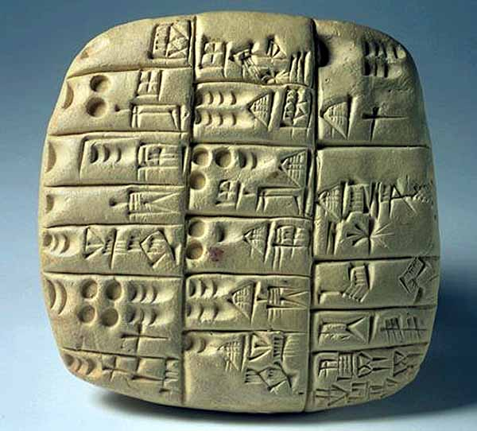
Klínové písmo

Slide 4
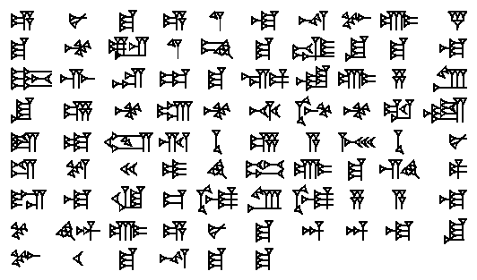
Klínové písmo

Slide 5
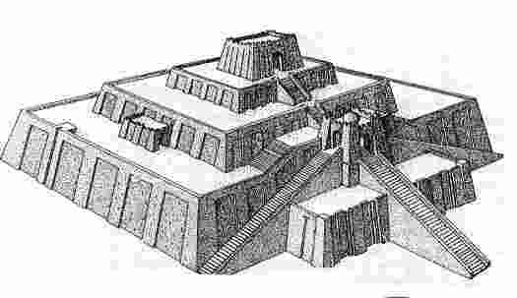
Zikurat

Slide 6
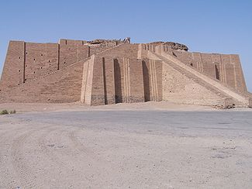
Zikurat

Slide 7
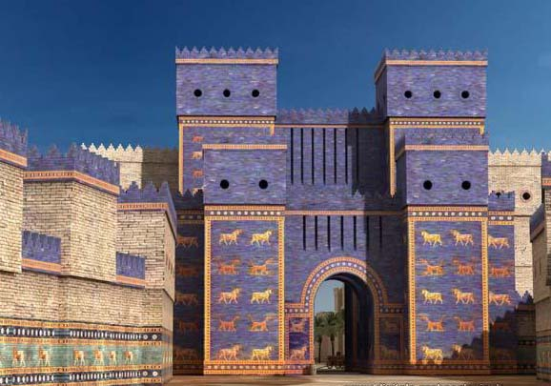
Ištařina brána

Slide 8
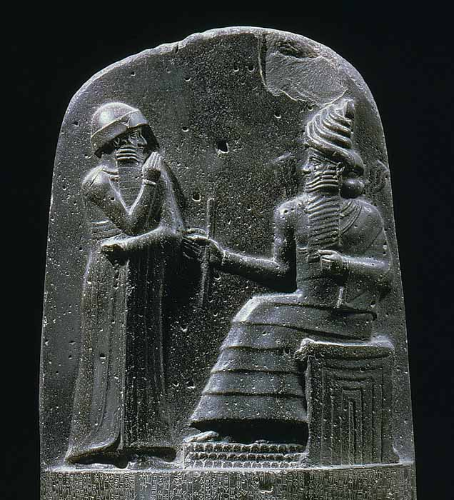
Chammurappiho zákoník

Slide 9
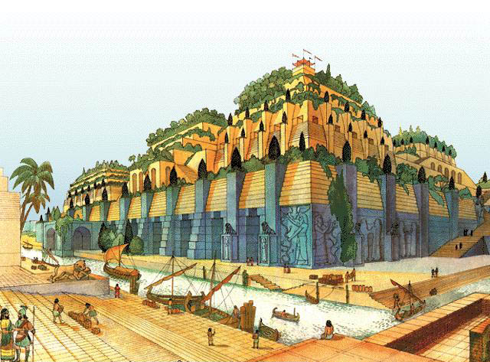
Semiramidiny visuté zahrady

Slide 10
Použité zdroje
Pokud není uvedeno jinak, použitý materiál je z vlastních zdrojů autora
http://www.theloosh.com/emily/2011/12/angle-of-angels/
http://eliiinka.blog.cz/1101/referat-dejepis
http://www.braasch-megalith.de/1-greek-gothic.html
http://en.wikipedia.org/wiki/Ziggurat
http://www.ishtar.cz/page03.htm
http://myty.info/view.php?cisloclanku=2005030006
http://www.planetminecraft.com/project/hanging-gardens-of-babylon-246319/

